Slide 1
КОМПЛЕКСНЫЙ АНАЛИЗ ТЕКСТА.
М. И. ПЫЛЯЕВ «ЗАБАВНАЯ СВИТА»
Презентацию выполнила
О. В. Овчинникова, учитель русского
языка и литературы МАОУ «СОШ№8»
г. Назарово

Slide 2
ЭПИГРАФ:
«Замечательно, что в простом сословии,
близком к природе, редко
встречаются чудаки».
М. И. Пыляев

Slide 3
Цели и задачи урока:
- формирование лингвистических и коммуникативных навыков;
- развитие навыка аналитической работы с текстом

Slide 4
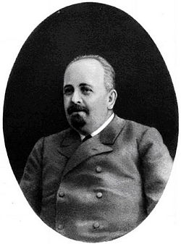
М. И. Пыляев – российский писатель, журналист, знаток русской старины. Сегодня мы будем работать с отрывком из рассказа «ЗАБАВНАЯ СВИТА» из книги «Замечательные чудаки и оригиналы».
Это самая знаменитая и веселая книга М. И. Пыляева.
Она является собранием курьезных рассказов
о характерах россиян и причудах
быта русской аристократии.

Slide 5
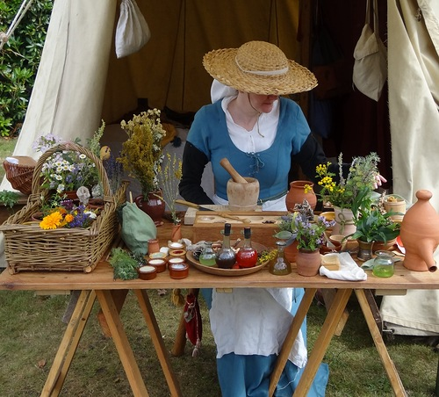
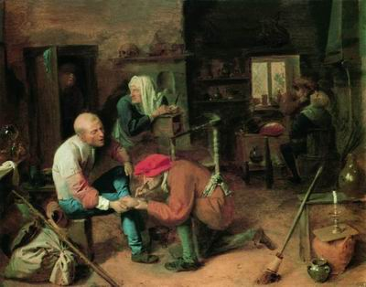
Писатель был коллекционером тех прихотливых, на первый взгляд, случайных «мелочей быта», из которых, если внимательно присмотреться, складывается повседневная жизнь и, так сказать, физиономия общества в тот или иной период его исторического развития.

Slide 6
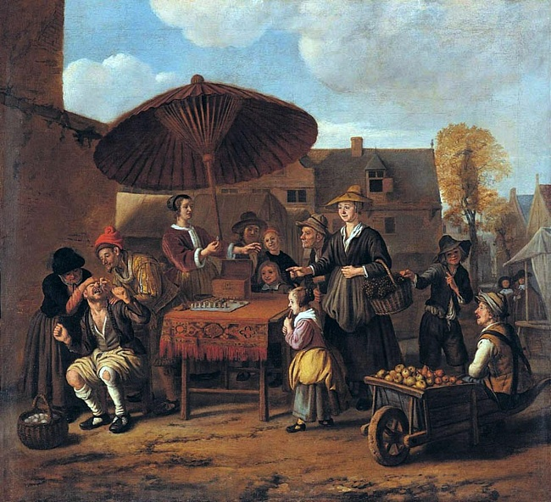
Его всегда интересовали характерные черты отдельных представителей общества, которые обычно ускользают от внимания академической науки, унося с собой возможность ощущения и, что особенно важно, - сопереживания, а, стало быть, и понимания прошлого.

Slide 7
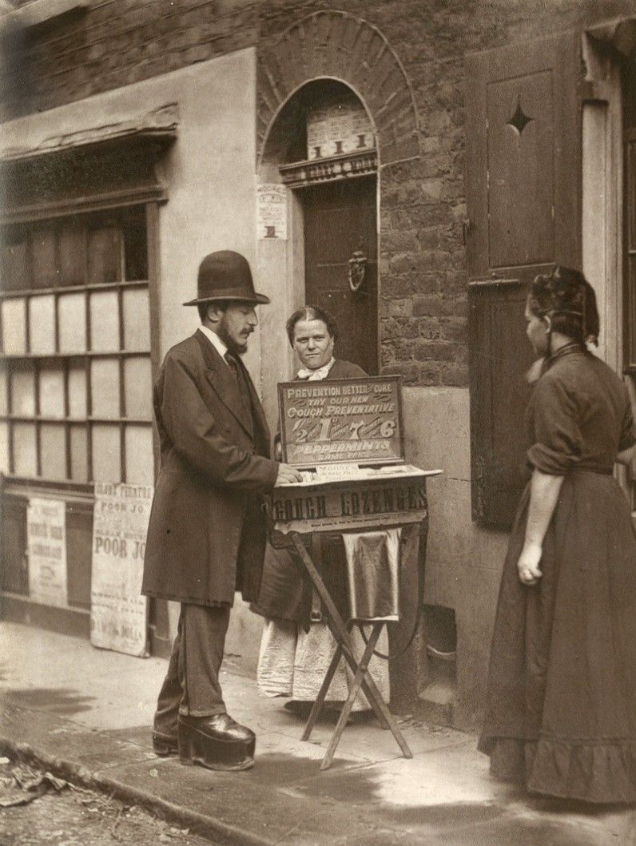
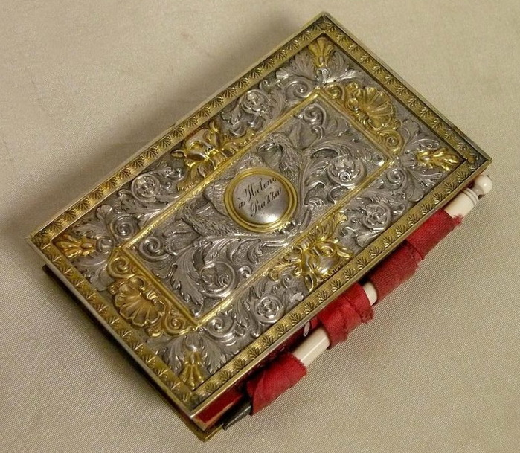
Он интересовался буквально всем, но больше всего - прошлой жизнью Петербурга и Москвы, а вместе с тем и всей России, которую исходил вдоль и поперёк, задерживаясь под видом лекаря в старых дворянских усадьбах и собирая в свою записную книжку различные были и небылицы.

Slide 8
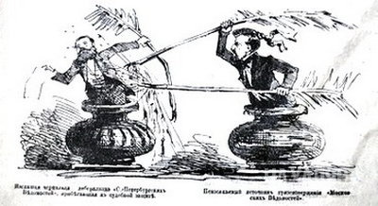
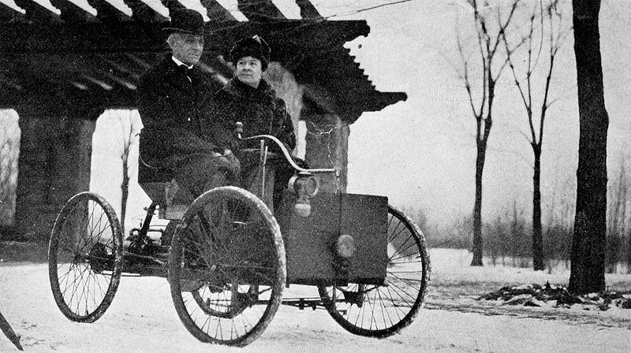
Будучи по-настоящему внимательным к другим и отзывчивым человеком, умевшим восхищаться выдающимися душевными качествами героев своих рассказов, М. И. Пыляев даже в чудаках и самодурах прошлых времен, в первую очередь, видел живых людей и пытался если и не извинять их поступки, то понимать причины, их порождавшие.

Slide 9
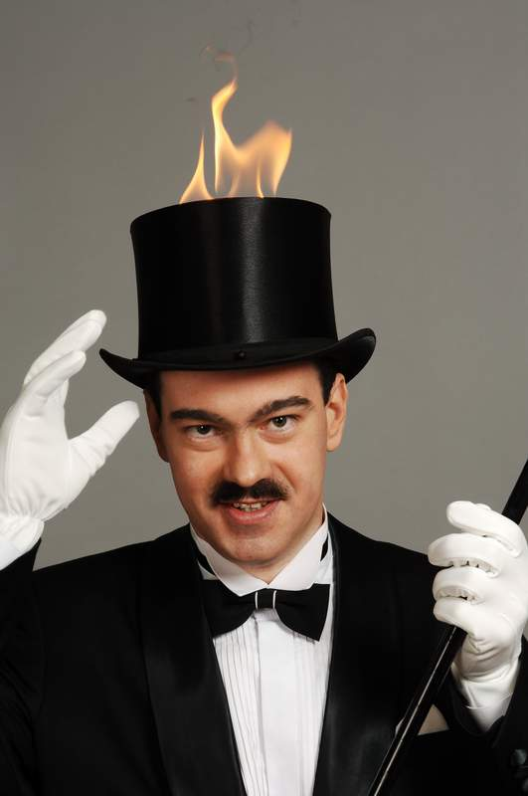
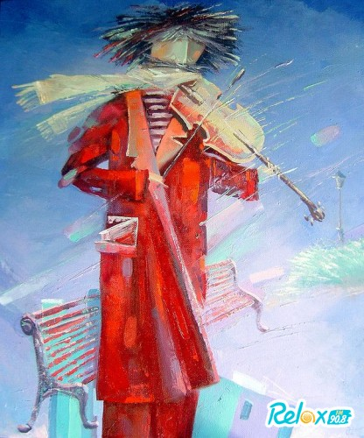
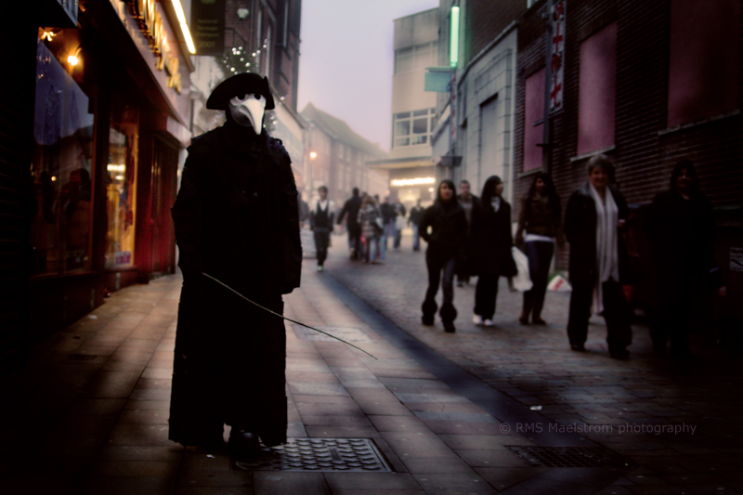
В обыкновенной жизни чудак есть человек, отличающийся не характером, не нравом, не понятиями, а странностью своих личных привычек, образа жизни, прихотями, наружным видом и прочим. Он одевается, он ест и пьет, он ходит не так как другие; он не характер, а исключение.

Slide 10
Уличные проказники и их шалости.
«…новости, фабрикованные этими шутниками. Так, однажды возле Измайловского моста, по Фонтанке плыла шляпа. Шляпа, как все шляпы - круглая, черная, не слишком новая, не слишком старая, шляпа плыла себе, да и только. Казалось, кому до неё какое дело. Но зеваки любят смотреть на все, и толпы стали собираться на набережной смотреть на шляпу, толковать о ней и наблюдать, как она продолжает свой путь. На это дешевое зрелище подоспели и наши проказники. Жильцы домов по Фонтанке, увидев из окон стечение публики, посылали горничных и лакеев узнать, что такое случилось, и в разных частях города получали разные ответы, которые усердно рассказывали шутники….»
НАЧИНАЕМ РАБОТУ С ТЕКСТОМ

Slide 11
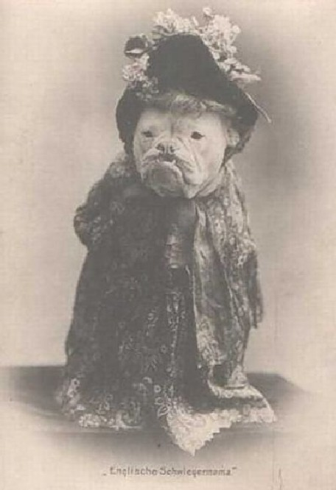
Работа в группах постоянного состава
Раскройте тетради для
комплексного анализа.
ТЕКСТ № 4.
Поэтапно выполняем задания
(после каждого задания – выступление от групп, полемика)
Итог урока. Сдача тетрадей.
Д.З.: написать сочинение по тексту
«Забавная свита» в формате ЕГЭ

